Slide 1
Детекция нелегальных адресов в сети Биткоин
Исследовательский проект
Автор: Егор Трусов, БПМИ223
Руководитель: Денис Богуцкий, Аспирант

Slide 2
Описание предметной области
Обнаружение мошенничества в Биткоинах находится на стыке блокчейн-аналитики, кибербезопасности и машинного обучения. По мере роста популярности криптовалют растет и их использование в незаконных целях, таких как отмывание денег, мошенничество
Примеры нелегальных сценариев:
- Поддержка Ponzi схем (финансовых пирамид)
- Трансфер больших сумм с целью финансирования нелегальных активностей
- Создание фиктивных кошельков и осуществление циклических / фиктивных пере-
водов для искусственного наращивания метрики активности и надежности кошелька
В использовании эффективных решений для поиска мошенников среди участников Биткоин-сетей могут быть заинтересованы:
Компании-владельцы криптобирж
Государственные учреждения

Slide 3
Цели и задачи работы
Цель проекта - Исследование существующих подходов детекции нелегальных участников сети Биткоин, формирование новых подходов решения данной задачи
Задачи проекта:
Усовершенствование подходов классификации для поиска нелегальных участников
Создание ряда новых признаков в данных для повышения качества моделей
Предложение новых эвристик для предобработки данных и пост-процессинга результатов моделей
Исследование подхода поиска аномалий
Предложение решения, бьющее бенчмарки, предложенные в существующих статьях

Slide 4
Существующие работы
Статья Ellipctic
Сформирован датасет с кошельками + транзакциями, транзакции размечены
Исследованы графовые нейронные сети для классификации транзакций
Статья Elliptic++
Расширен датасет оригинальной статьи Elliptic
Предложены методы поиска мошенников в разрезе кошельков
Data mining for detecting Bitcoin Ponzi Schemes
Исследование методов классификации для поиска кошельков Пирамид
Предложен ряд уникальных признаков
Проблемы - низкое качество результатов моделей, эксперименты проведены на маленьком датасете

Slide 5
Сбор датасета для экспериментов
Основа - датасет Elliptic++
В нем предложена разметка кошельков на легальные/нелегальные/неизвестные
Результаты классификаторов из статьи можно использовать как бейзлайн для экспериментов в проекте
Посчитаны исходные/агрегированные признаки активности кошельков
Elliptic dataset
200.000 wallets (raw ids)
230.000 txs (features + classes)
Elliptic++ dataset
800.000 wallets (features + classes)
1.200.000 transactions (features + classes

Slide 6
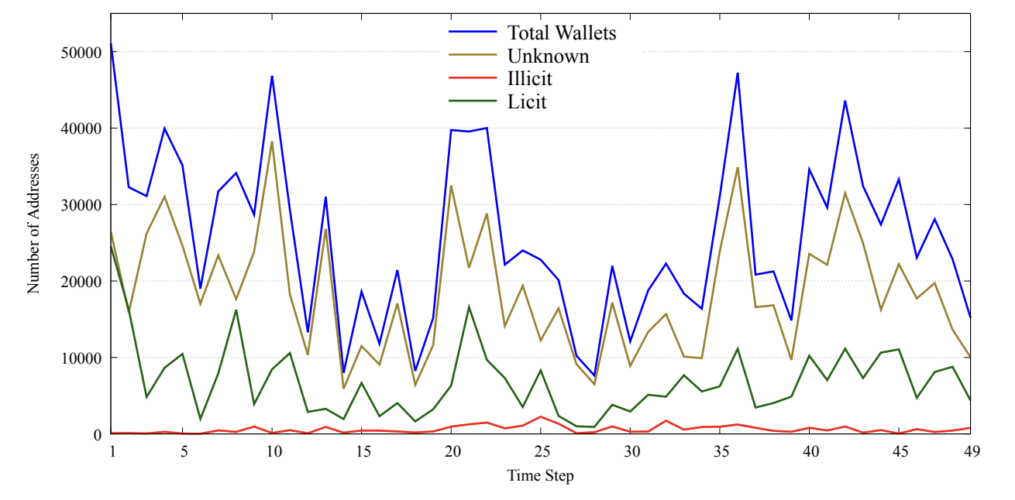
Особенности датасета
Wallet class | Percent
1 (illicit) | 2%
2 (licit) | 18%
3 (unknown) | 80%
Высокий дисбаланс классов
Отсутствие временных меток (вместо номеров блоков/времени - отрезки Time step длиной в 2 недели, индексируемые от 1 до 49)
Данные признаков кошельков представлены в разрезе Time step

Slide 7
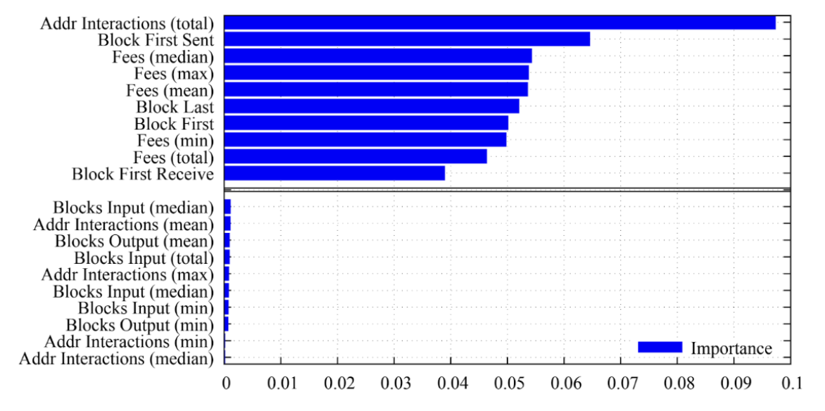
Ошибка в исходном датасете Elliptic++
Была найдена ошибка в построении датасета и проведении экспериментов авторами статьи Elliptic++
Неверно посчитаны признаки кошельков внутри одного временного отрезка (вместо активности внутри Time Step взята активность по всему периоду)
За счет этого произошел Data leak в обучающих и тестовых данных

Slide 8
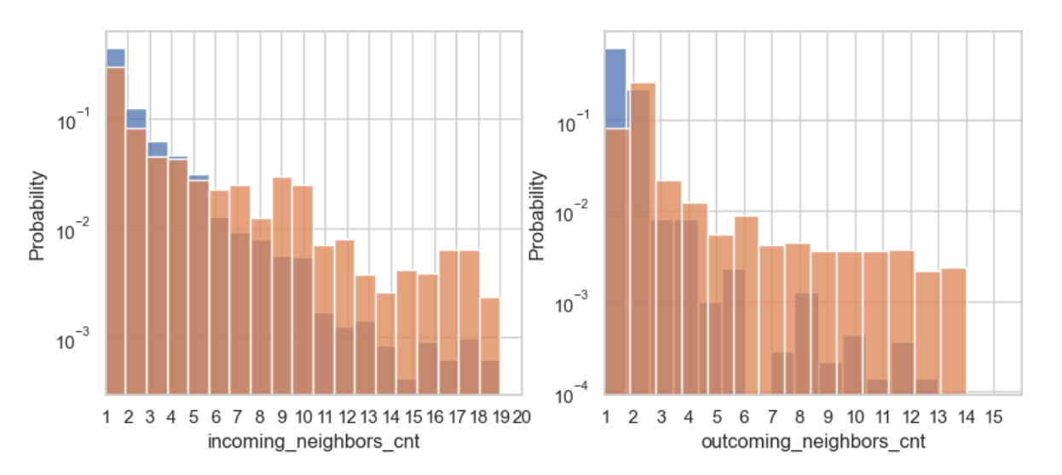
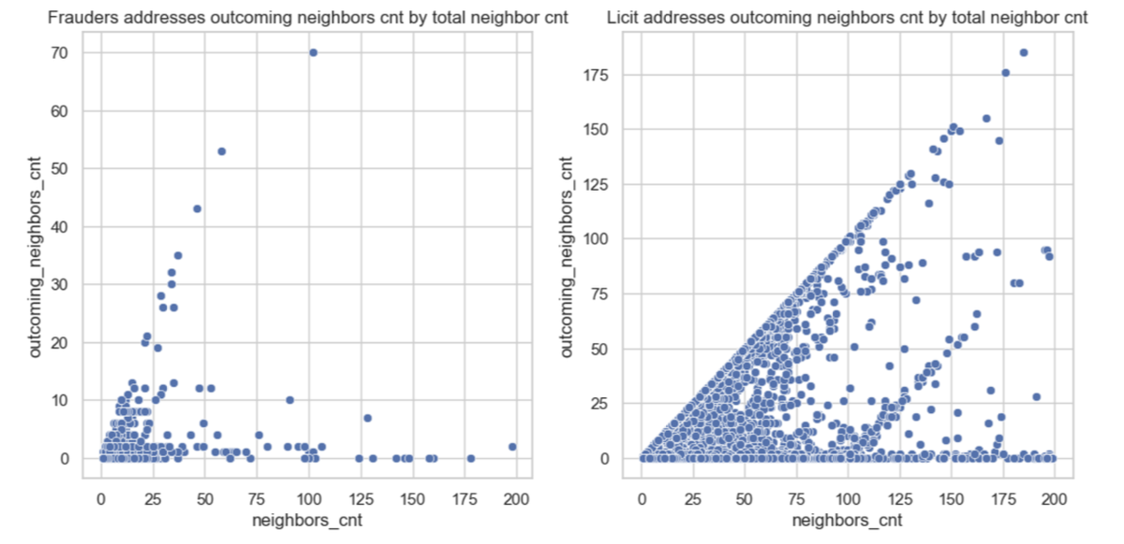
Анализ данных
Анализ количества соседей у легальных/нелегальных участников
Соотношение количества легальных/нелегальных участников

Slide 9
Взаимодействие с биржевыми адресами
Выделены адреса с большим числом входящих/выходящих непосредственных соседей (биржевые адреса):
Количество биржевых адресов - 80шт
Соседи кошельков покрывают 100.000 (15%) всех адресов датасета
Наблюдение - нелегальные участники не взаимодействуют напрямую с биржевыми кошельками

Slide 10
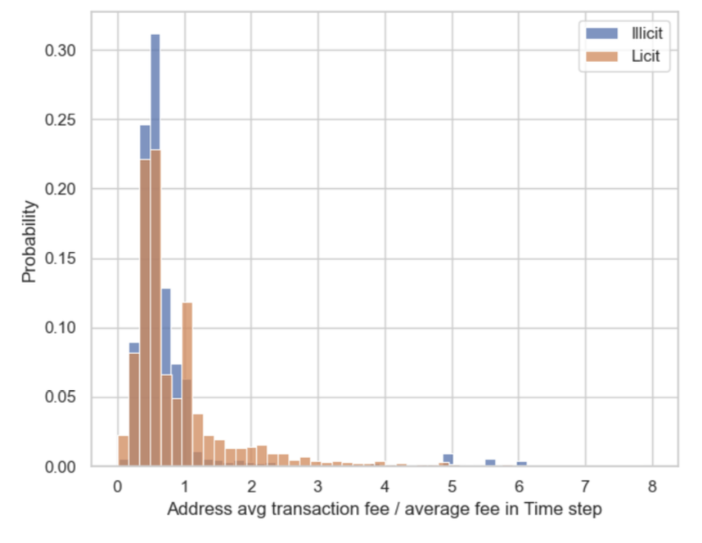
Анализ транзакционных комиссий
Участники в подозрительных сценариях могут иметь поведение:
Предложение завышенных комиссий майнерам для включения транзакции в блок
Ручное выставление значений комиссий (зачастую значения комиссий нелегальных транзакций - целые числа)
Анализ отношения комиссий к средним по блоку у легальных/нелегальных участников

Slide 11
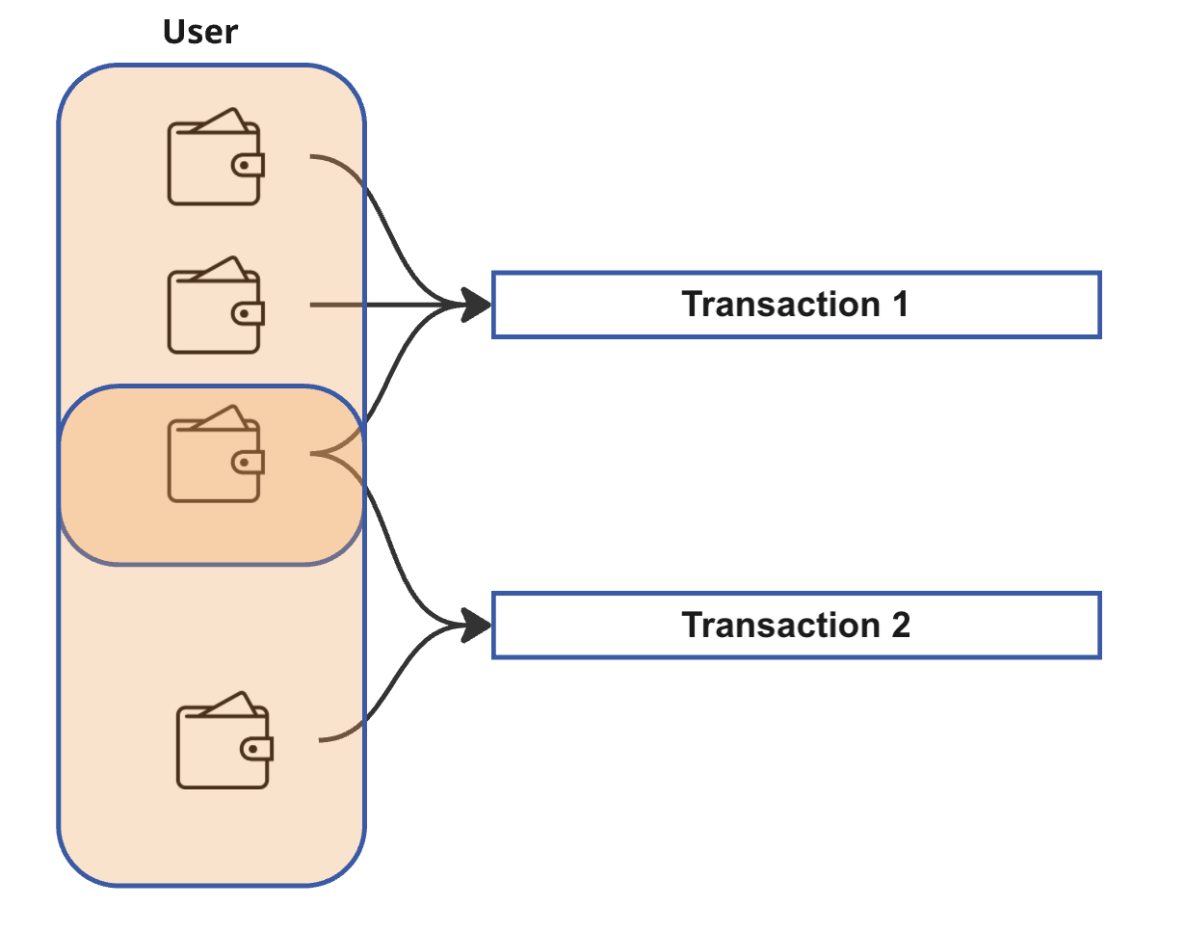
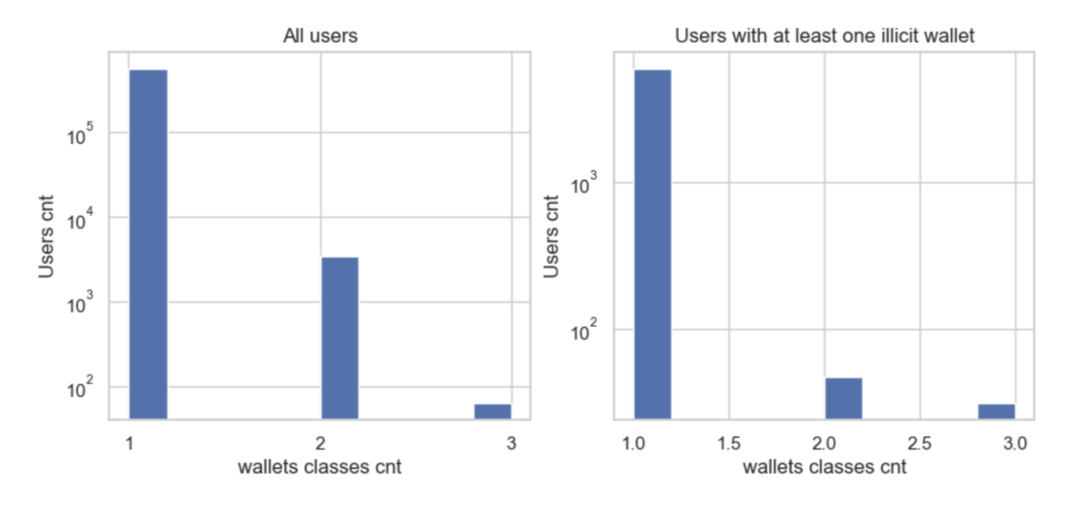
Кластеризация участников на пользователей
Вариант определения принадлежности нескольких кошельков одному лицу: Кошельки считаются принадлежащими одному пользователю, если они выступают как входные адреса для одной и той же транзакции
После кластеризации датасет разбит на 450.000 участников-пользователей
Согласованность классов кошельков, принадлежащих одному пользователю

Slide 12
Сбор финальных датасетов
Собран датасет графа взаимодействий пользователей:
Подсчитаны признаки пользователей на основе активности их кошельков
Данные разбиты по временным отрезкам (Time steps)
Класс пользователя - минимальный из классов его адресов
Датасет полностью соответствует по структуре датасету Elliptic++ в разрезе кошельков
Собран правильный, расширенный датасет признаков кошельков
Собраны с нуля признаки в разрезе каждого отрезка Time step
Добавлены признаки:
Признаки пользователя, к которому принадлежит кошелек
Взаимодействие с биржевыми кошельками
Данные по нормальности комиссий
Коэфициенты Джини полученных/отправленных BTC, fees
Количество входящих/выходящих соседей + транзакций

Slide 13
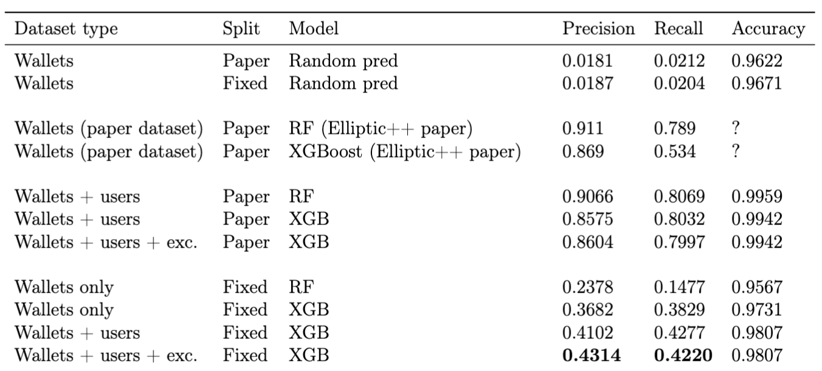
Классификация - Эксперименты
Бейзлайн для всех моделей - случайное предсказание с учетом дизбаланса классов
Модели-классификаторы:
Random forest (c Cost matrix для балансировки классов)
XGBoost
Наличие пользовательских признаков дало сильный прирост к метрикам Precicion и Recall
Результаты классификации моделей из статьи Elliptic++
Результаты на сплите статьи Elliptic++
Результаты на верном сплите по времени

Slide 14
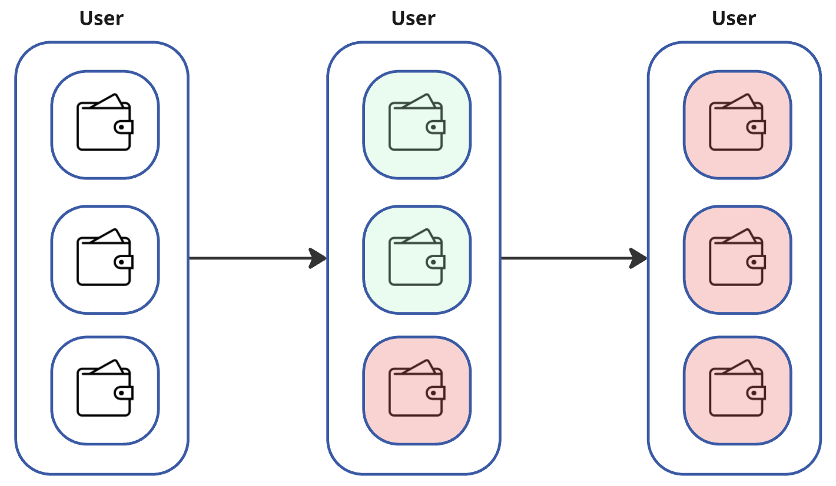
Классификация - Эксперименты (пользовательская эвристика)
На основании того, что классы кошельков одного пользователя согласованы, предложена эвристика для пост-процессинга результатов классификации:
При наличии у пользователя одного кошелька, классифицированного как нелегальный, все кошельки пользователя размечаются нелегальными
Classification
Users heuristic

Slide 15
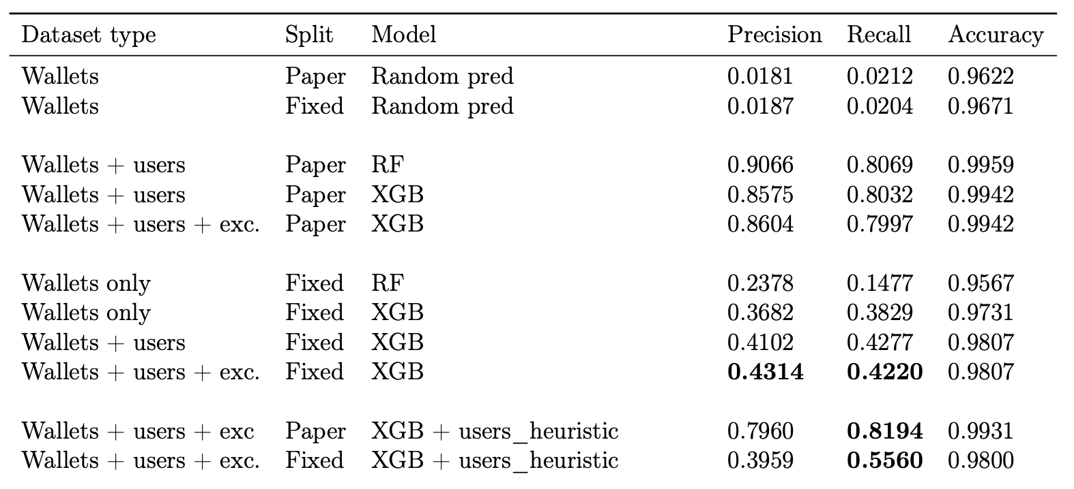
Классификация - Эксперименты (пользовательская эвристика)
Пост-процессинг с пользовательской эвристикой дал прирост в Recall +13%, c потерей в метрике Precision в 4%
Результаты с применением пользовательской эвристики

Slide 16
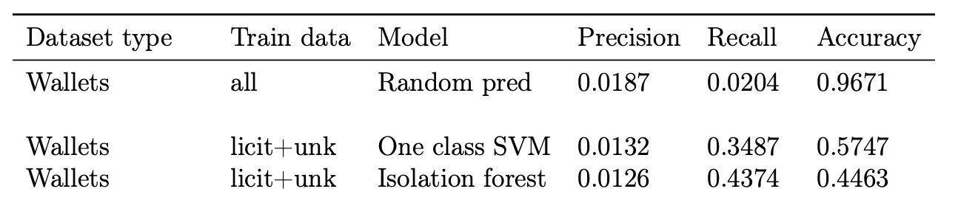
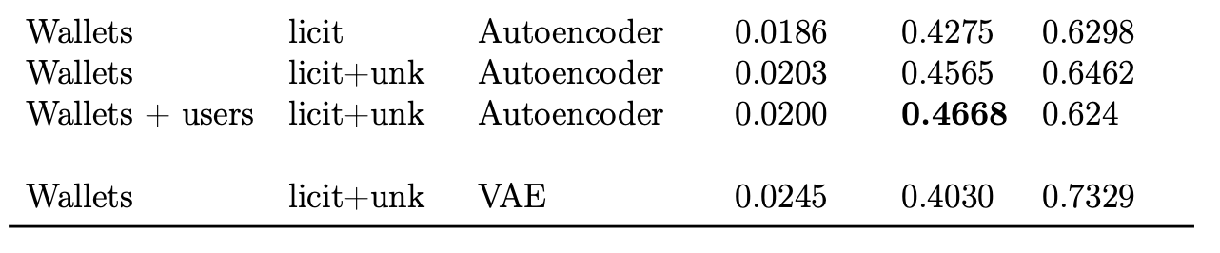
Поиск аномалий - базовые модели
Один из подходов поиска нелегальных участников - рассмотрение их как аномалий в данных.
Исследованы подходы:
One class SVM
Isolation forest
Autoencoder (вычисление скора аномальности как ошибки реконструкции признаков кошелька)
Variational AE (принцип работы такой же, как и AE)

Slide 17
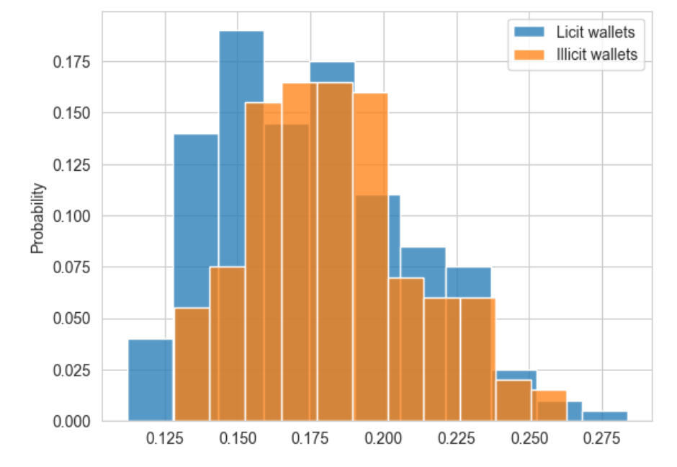
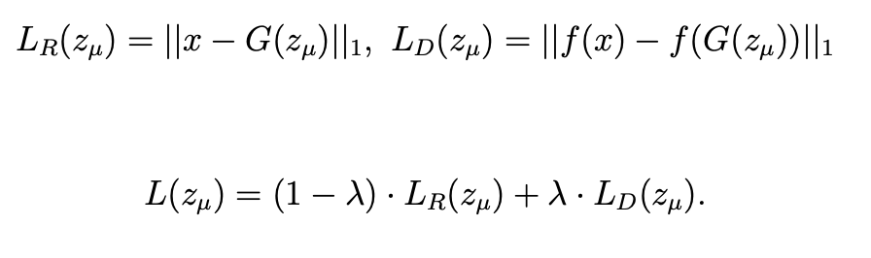
Поиск аномалий - AnoGAN
Один из подходов поиска аномалий - использование архитектуры GAN. Один из основных подходов - AnoGAN
Происходит обучение Генератора и Дискриминатора, Генератор учится моделировать данные из распределения легальных кошельков на основе векторов латентного пространства (Обучение архитектуры CTGAN)
С использованием обученного Генератора происходит попытка
восстановить новый объект итеративным процессом
(приближается латентный вектор):
Начальная инициализация - случайный вектор
Шаг приближения осуществляется градиентным спуском
Скор аномальности объекта - значение лосс-функции
Скоры аномальности легальных и нелегальных объектов (AnoGAN)

Slide 18
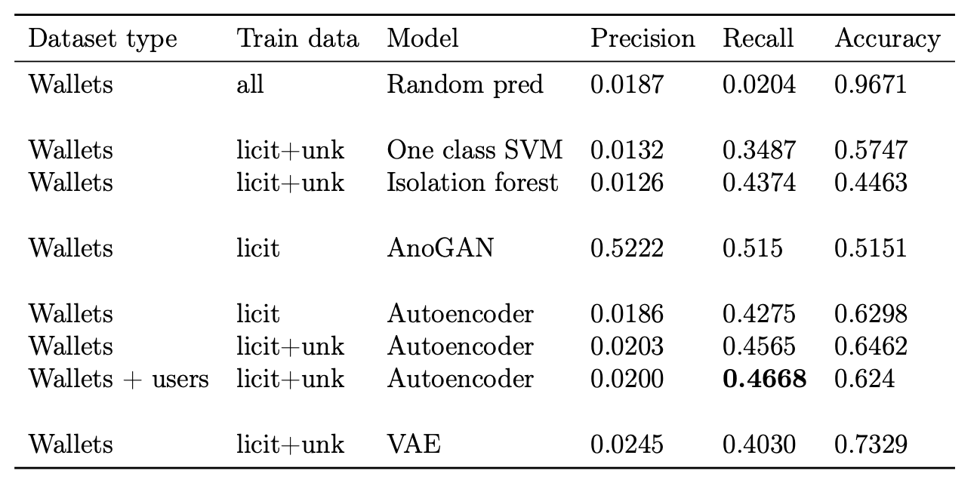
Поиск аномалий - Результаты
Подходы поиска аномалий в чистом виде сильно проигрывают результатам классификаторов

Slide 19
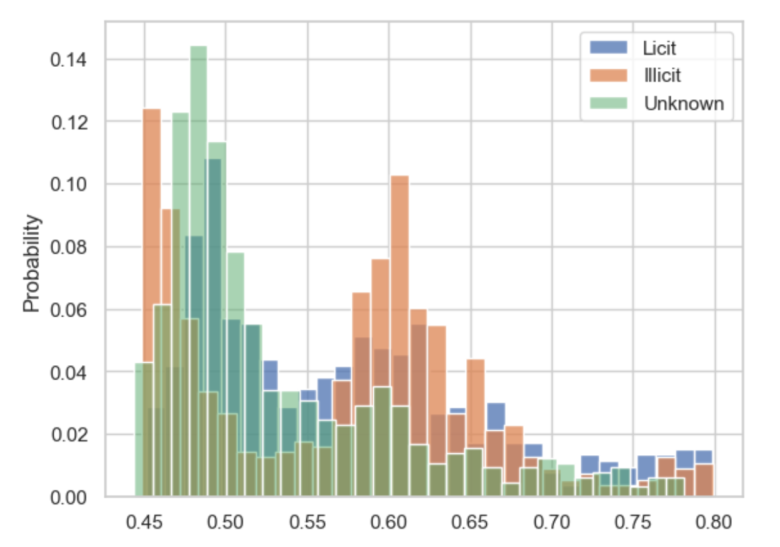
Поиск аномалий - VAE - Распределение ошибок реконструкций
Распределения ошибок реконструкции легальных и нелегальных кошельков заметно отличаются, что делает скор хорошим признаком для моделей классификации
Нелегальные
участники
Легальные
участники

Slide 20
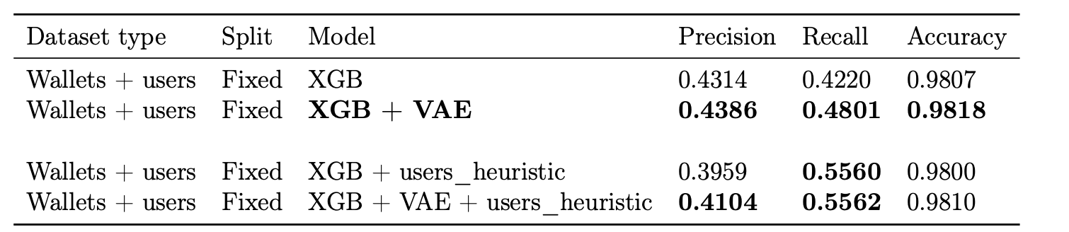
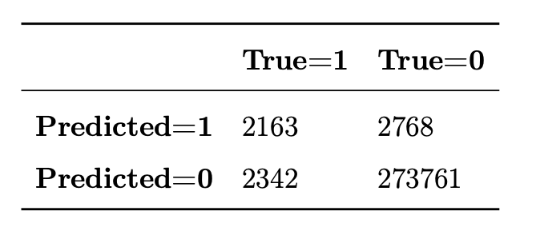
Ансамбль VAE + XGBoost
Распределения ошибок реконструкции легальных и нелегальных кошельков заметно отличаются, что делает скор хорошим признаком для моделей классификации
VAE score usage
Матрица ошибок ансамбля XGBoost + VAE

Slide 21
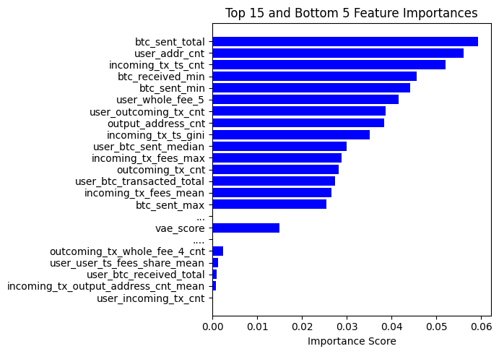
Важности признаков в итоговом ансамбле

Slide 22
Итоги проекта
Предложен новый взгляд на данные транзакций между кошельками - рассмотрение враимодействий в разрезе пользователей
Созданы новые датасеты:
Корректная версия датасета Elliptic++
Датасет графа транзакций в разрезе пользователей (содержит ребра, признаки транзакций и пользователей)
Предложен ряд новых, полезных признаков для повышения качества классификации кошельков
Исследована возможность применения подхода к детекции аномалии к решению задачи
Предложен уникальный метод ансамблирования подходов поиска аномалии и классификации, бющий другие подходы по качеству
Результаты, получившиеся в ходе эксперимента, достаточно хороши для использования предложенных мной подходов на практике. Результаты классификаторов,

